Slide 1
08 – Deadlocks
Prof. Ivandré Paraboni
USP / EACH
ACH-2044 – Sistemas Operacionais
2o. Semestre / 2007

Slide 2
Deadlocks
Conceitos Básicos
Prevenção
Não-ocorrência
Detecção
Recuperação

Slide 3
Conceitos Básicos
Programação concorrente traz muitos benefícios para uma aplicação;
  compartilhamento de recursos;
Mas significa também um aumento da complexidade do problema a tratar;
  Deadlock (impasse);
  Livelock ou starvation (adiamento indefinido);
Quatro medidas cabíveis:
  prevenção, não-ocorrência, detecção e recuperação;
Produzir um sistema livre de Deadlocks pode ter um custo alto;
  mas que precisa ser pago em sistemas de missão crítica !

Slide 4
Exemplos de Deadlock
Engarrafamento;
Alocação de recursos simples;
Sistemas de spooling;
O jantar dos filósofos.

Slide 5
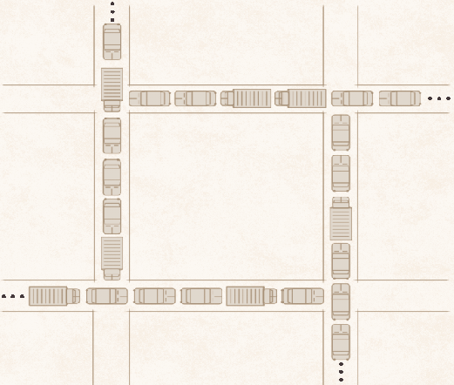
1-Engarrafamento
(a) Havendo apenas estes carros, quantos e quais deveriam dar ré ?
(b) Podendo removê-los por via aérea, quantos e quais deveriam sair ?

Slide 6
2-Alocação Simples de Recursos
A maioria dos casos de Deadlock em SOs ocorre devido a disputas por recursos dedicados (i.e., serialmente reutilizáveis);
A maioria dos recursos computacionais se encontra nesta categoria.

Slide 7
Grafos de Alocação de Recursos
Processo
Tipo de recurso com 4 instâncias
Pi requisita instância de Rj
Pi está mantendo
uma instância de Rj
P_{i}
R_{j}
P_{i}
R_{j}

Slide 8

Exemplo

Slide 9
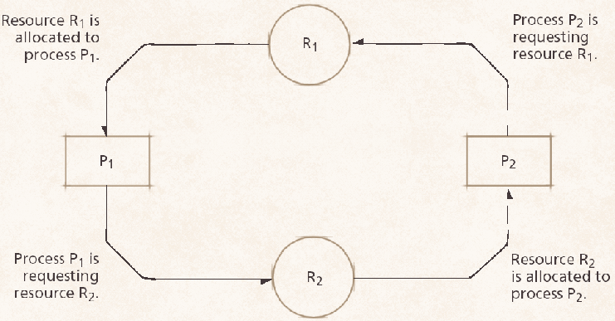
Espera Circular (Abraço Mortal)

Slide 10

Ciclos e Deadlocks
Se o grafo não tem ciclos, não há Deadlock;
Se há ciclos, pode ou não haver Deadlock;
Se cada recurso possui uma única instância, um ciclo é uma condição suficiente para Deadlock;
  cada recurso do ciclo está em Deadlock;
Se há múltiplas instâncias, o ciclo é uma condição necessária mas não suficiente para Deadlock.

Slide 11

Exemplo: Ciclo com Deadlock

Slide 12

Exemplo: Ciclo sem Deadlock

Slide 13
3-Sistemas de Spooling
Um programa não deve normalmente esperar por dispositivos mais lentos como impressoras;
Ao invés disso, envia os arquivos a imprimir para um sistema de spooling;
  arquivos são armazenados em disco;
  o sistema se encarrega da comunicação com a impressora quando esta estiver pronta.

Slide 14
O Problema
Alguns sistemas podem exigir que o arquivo de impressão esteja totalmente disponível antes de iniciar;
Se várias requisições simultâneas utilizarem toda a capacidade da área de spooling, não há meios de liberar arquivos para completar nenhum trabalho;
  Deadlock !
Administrador pode ter de cancelar alguns trabalhos de impressão para que os demais possam prosseguir.

Slide 15
Soluções Típicas
Fornecer mais espaço em disco do que o efetivamente necessário;
  pode ter custo elevado;
Mais comumente, estabelecer um limite de saturação e recusar requisições ao atingi-lo.
Sistemas modernos fazem mais:
  dados podem ser consumidos à medida que são disponibilizados, e.g., streaming de áudio e vídeo de tempo real;
  alocação de espaço tende a ser mais dinâmica, baseada na demanda.

Slide 16
4-O Jantar dos Filósofos
Problema clássico de sincronismo proposto por Dijkstra;
Ilustra problemas sutis de Deadlock e adiamento indefinido;
Numerosas soluções possíveis.

Slide 17
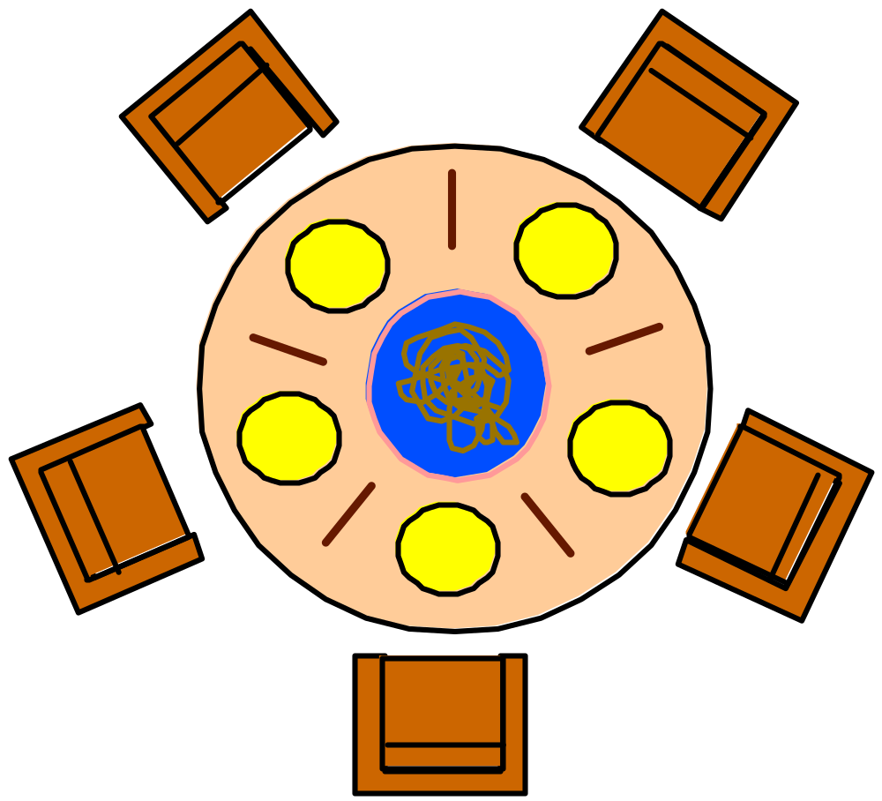
A Mesa de Jantar
Cinco filósofos estão sentados em volta de uma mesa circular, e passam a vida pensando e comendo alternadamente.
No centro da mesa há um grande prato de macarrão. Para comê-lo, um filósofo precisa usar 2 garfos.
Há um garfo entre cada par de filósofos, e todos concordam em só usar os garfos que estão imediatamente à esquerda e à direita de cada um.
2
1
2
3
1
3
0
4
0
4

Slide 18
O Problema de Sincronismo
O uso de garfos deve ser sincronizado de tal forma que:
  um dado garfo seja usado por apenas um filósofo de cada vez;
  não haja Deadlock (e.g., um filósofo segurando um garfo e se recusando a liberá-lo);
  nenhum filósofo morra de fome (starvation);
Garfos são recursos compartilhados e seu acesso deve ser tratado como uma seção crítica de código.

Slide 19
Filósofo Típico
public class Filósofo extends Thread () {
public void run() {
while (true) {
pensar();
comer();
}
}
}

Slide 20
Estratégia 1
public void comer() {
pegarGarfoEsquerdo();
pegarGarfoDireito();
// comer…
largarGarfoEsquerdo();
largarGarfoDireito();
}

Slide 21
(estratégia 1) Deadlock
2
1
2
3
1
3
0
4
0
4

Slide 22
Estratégia 2
Se a tentativa de pegar um garfo direito falhar, o esquerdo deve ser devolvido;
Evita Deadlock ?
E adiamento indefinido ?
1-sim; 2=não.

Slide 23

Possibilidade Remota mas Real
Todos filósofos permanecem pegando e largando seus garfos em seqüência, sem que ninguém de fato consiga comer:
  livelock ou adiamento indefinido.

Slide 24
2
1
2
3
1
3
0
4
0
4

Slide 25
(estratégia 2) Livelock
2
1
2
3
1
3
0
4
0
4

Slide 26
Estratégia 3
Garantir que cada filósofo obtenha ambos os garfos em um único passo (i.e., atomicamente);
  Implementação usando monitores – ver Silberschatz cap.7, pág. 169.
Evita Deadlock ?
Evita adiamento indefinido ?
1-sim; 2=não.

Slide 27
(estratégia 3) Adiamento Indefinido
2
1
2
3
1
3
0
4
0
4

Slide 28
Uma Possível Solução ?
Modelar um dos filósofos como sendo “diferente”;
  ao contrário dos demais, pega primeiro o garfo direito e depois o esquerdo;
Funciona ? Por quê ?
O problema era a espera circular, agora quebrada com a disciplina diferenciada de um dos filósofos.

Slide 29
4 Filósofos ‘normais’...
2
1
2
3
1
3
0
4
0
4

Slide 30
E 1 Filósofos ‘diferente’
2
1
2
3
1
3
0
4
0
X
4

Slide 31
Implementação com Semáforos
// Inicialização dos semáforos
Semaphore[] garfo = {1,1,1,1,1};
// filósofos [i=0..3]
while (true) {
garfo[i].acquire();
garfo[i+1].acquire();
// come…
garfo[i].release()
garfo[i+1].release();
// pensa…
}
// filósofo 4
while (true) {
garfo[0].acquire();
garfo[4].acquire();
// come…
garfo[0].release()
garfo[4].release();
// pensa…
}

Slide 32
Outras Soluções
Limitar a 4 o número de filósofos que podem tentar comer ao mesmo tempo;
Disciplinas diferenciadas para filósofos pares e ímpares;
Etc.

Slide 33
Adiamento Indefinido
Pode ocorrer em qualquer sistema cujos processos tenham que esperar pela alocação de recursos;
Especialmente quando recursos são escalonados de acordo com prioridades;
Alguns sistemas impedem o adiamento indefinido com técnicas de envelhecimento (aging), nas quais a prioridade de um processo aumenta gradativamente com o passar do tempo.

Slide 34
Recursos
Preemptivos – podem ser retirados de um processo e oferecidos a outro (e.g., processador e memória);
Não-preemptivos – não podem ser normalmente removidos do processo ao qual foram designados até que este termine (e.g., scanner, fita);
Recursos compartilhados incluem programas e dados:
  reentrantes (imutáveis e mais eficientes) ou
  reutilizáveis serialmente (mutáveis).
Deadlocks ocorrem principalmente na reutilização serial de recursos.

Slide 35
Condições para Deadlock
Coffman, Elphick & Shoshani (1971) enunciaram 4 condições necessárias e suficientes para que haja Deadlock:
  condição de exclusão mútua;
  condição de posse e espera;
  condição de não-preempção;
  condição de espera circular;
Usadas para evitar Deadlocks.

Slide 36
(cont.)
Condição de exclusão mútua:
  um recurso pode ser requisitado por apenas um processo por vez;
Condição de posse e espera:
  um processo que obteve a posse de um recurso exclusivo pode retê-lo até obter os outros recursos de que necessita.

Slide 37
(cont.)
Condição de não-preempção:
  uma vez obtido o recurso exclusivo, o sistema não pode retirá-lo do processo que o obteve até que o próprio processo decida liberá-lo;
Condição de espera circular:
  dois ou mais processos travados em cadeia circular; cada processo aguarda a liberação de um recurso pelo próximo processo da cadeia.

Slide 38
Três Abordagens Possíveis
Usar técnicas para prevenir e evitar Deadlocks, garantindo que jamais ocorram;
Permitir Deadlocks mas usar mecanismos de detecção e recuperação destas situações;
Ignorar completamente o problema.

Slide 39
Tratamento de Deadlocks
Campo muito produtivo de pesquisa em Ciência da Computação em 4 frentes distintas;
  prevenção: afastar qualquer possibilidade de Deadlock – solução “limpa” mas de custo elevado;
  não-ocorrência: menos restritiva e mais eficiente do que a prevenção, permite a possibilidade de Deadlocks mas cria mecanismos de desvio sempre que puderem ocorrer;
  detecção: em sistemas em que Deadlocks podem ocorrer, a meta é descobri-los e quais os processos envolvidos;
  recuperação: eliminação de Deadlocks do sistema: solução complexa, em geral envolvendo a retirada de processos do sistema e possível perda de trabalho realizado.

Slide 40
Deadlocks
Conceitos Básicos
Prevenção
Não-ocorrência
Detecção
Recuperação

Slide 41
Prevenção de Deadlocks
Deadlocks não podem ocorrer se for possível negar pelo menos uma das condições necessárias para sua existência;
Considerando que não nos interessa negar Exclusão Mútua, restam 3 estratégias possíveis para prevenir Deadlocks:
  negar a condição de posse e espera;
  negar a condição de não-preempção;
  negar a condição de espera circular.

Slide 42
1-Negação de Posse e Espera
Estratégia: todos recursos de que o processo necessita devem ser requisitados ao mesmo tempo;
Se estiverem todos disponíveis, são alocados e o processo executa;
Caso contrário, nada é alocado e o processo espera sem retenção de recursos;
Variação: pode requisitar novos recursos somente após devolver os que já possuía.

Slide 43
Análise
Oferece prevenção efetiva de Deadlocks;
Desperdício de recursos que precisam ser alocados desde o início (e que só serão utilizados muito mais tarde), impedindo outros processos de utilizá-los;
Desperdício pode ser amenizado com uso de múltiplos threads, mas o projeto torna-se mais complexo.

Slide 44
(cont.)
Pode haver adiamento indefinido se favorecer, e.g., processos de poucas requisições:
  havendo grande fluxo de processos deste tipo, processos de alta demanda podem jamais ser atendidos – problema grave !
Possível solução: distribuir recursos em regime “1º a chegar, 1º a ser atendido”:
  ainda assim pode ocasionar desperdício, pois enquanto um processo “acumula” seus recursos estes (e outros processos) permanecem ociosos.

Slide 45
2-Negação de Não-preempção
Estratégia: não é necessário solicitar todos recursos de início; quando um processo que já retém alguns recursos faz um pedido adicional, há duas alternativas possíveis:
  se os recursos adicionais estão disponíveis, são alocados e o processo continua;
  caso contrário, o processo é forçado a liberar todos os recursos que já possuía – os recursos devolvidos são adicionados à lista de recursos a obter, e o processo terá de reaver tanto os antigos como os novos recursos solicitados.

Slide 46
(cont.)
Variação: verificar se os recursos solicitados estão disponíveis;
  SIM: os recursos são alocados;
  NÃO: se os recursos estão alocados a outro processo que aguarda liberação de mais recursos, podemos nos apropriar deles; caso contrário o processo solicitante deve aguardar;
Bom para recursos cujo estado pode ser salvo e retomado mais tarde (e.g., memória, processador etc, mas não impressoras etc).

Slide 47
Análise
Oferece prevenção efetiva de Deadlocks;
  os recursos podem efetivamente ser retirados de um processo antes da conclusão de seu uso (preempção);
Custo pode ser alto (e.g., perda de trabalho já realizado), mas a questão maior é quantas vezes pode ser pago.

Slide 48
(cont.)
Adiamento indefinido pode ocorrer e.g., se favorecermos processos de baixa demanda em detrimento de processos requisitando recursos substanciais;
  pior ainda, à medida que requisita mais recursos, exige a entrega de todos que já possui e passa a exigir ainda mais !
  problema sério especialmente se o sistema estiver muito ocupado;
Estabelecer que todos recursos sejam preemptivos pode não ser viável (e.g., impressoras não o são).

Slide 49
3-Negação da Espera Circular
Estratégia: cada recurso possui um número de identificação único, a partir do qual é criada uma ordenação linear;
Cada processo deve requisitar recursos em ordem ascendente;
Implementado em sistemas de grande porte como VMS/IBM e também em algumas versões do BSD Unix.

Slide 50
Análise
Oferece prevenção efetiva de Deadlocks: não há circularidade possível na ordem linear;
Pouco flexível:
  a numeração de recursos faz parte do sistema;
  o acréscimo de recursos pode exigir reescrita de código;
  pouca portabilidade;
Não existe uma “ordem certa”:
  ordem de numeração deve corresponder à ordem de utilização dos recursos pelos processos (que é eficiente), mas processos diferentes podem exigir ordens distintas (desperdício de recursos);
  BSD Unix implementa o conceito de forma mais dinâmica: o sistema observa a ordem em que recursos são acessados e sinaliza processos que tentem violá-la.

Slide 51
Deadlocks
Conceitos Básicos
Prevenção
Não-ocorrência
Detecção
Recuperação

Slide 52
Não-ocorrência de Deadlocks
Prevenir Deadlocks pode ser impraticável;
No entanto, mesmo existindo as condições necessárias é possível evitar Deadlocks com uma distribuição de recursos cuidadosa;
O algoritmo do Banqueiro (Banker’s Algorithm) de Dijkstra é modelado segundo um banqueiro que concede empréstimos por meio de uma reserva de capital, garantindo que nunca serão concedidos empréstimos para os quais não haja capital disponível.

Slide 53
Pré-condições
Evitar Deadlock em sistemas em que:
  o sistema compartilha nro. fixo de m recursos entre um nro. fixo de n processos;
  cada processo especifica o nro. máximo de recursos que irá necessitar;
  uma requisição só será aceita se não exceder o nro. de recursos disponíveis;
  processos podem ter de esperar por recursos, mas são atendidos em tempo finito;
  se o sistema puder satisfazer a necessidade máxima de um processo, o processo garantirá a devolução de seus recursos em tempo finito.

Slide 54
Estados Seguros e Inseguros
Um estado seguro é aquele em que o SO pode garantir que todos processos atuais concluam suas tarefas em tempo finito;
Caso contrário o estado do sistema é dito inseguro;
  não significa Deadlock, apenas sua possibilidade.

Slide 55
Exemplo Simplificado: Um Tipo Único de Recurso
Considere a situação simplificada em que compartilhamos t recursos do mesmo tipo:
máximo(p) – o nro. máximo de recursos que o processo p exige p/ completar sua tarefa;
alocados(p) – o nro. de recursos já alocados ao processo p;
necessários(p) – nro. de recursos que ainda será solicitado; mesmo que máximo-alocados.
dispo – nro. de recursos disponíveis no sistema; mesmo que t-Σ^{alocados().}

Slide 56
Visão Geral
O algoritmo determina que os recursos solicitados sejam alocados a um processo somente se isso resultar em um estado seguro;
Todos processos permanecem em estado seguro o tempo todo, o que evita a possibilidade de Deadlock.

Slide 57
Exemplo de Estado Seguro
Seja um sistema com t = 12 recursos equivalentes compartilhados por 3 processos (p1, p2 e p3), havendo ainda dispo = 2 recursos alocáveis:
Proc. | máximo | alocado | necessário
p1 | 4 | 1 | 3
p2 | 6 | 4 | 2
p3 | 8 | 5 | 3
t=12 |  | dispo=2
É seguro porque 2 recursos disponíveis é o suficiente para terminar todos os processos.

Slide 58
Exemplo de Estado Inseguro
Seja um sistema com 12 recursos equivalentes compartilhados por 3 processos (p1, p2 e p3), havendo apenas dispo = 1 recurso alocável:
Proc. | máximo | alocado | necessário
p1 | 10 | 8 | 2
p2 | 5 | 2 | 3
p3 | 3 | 1 | 2
t=12 |  | dispo=1
É inseguro porque não há como garantir o atendimento a nenhum processo com apenas 1 recurso disponível. Mas não implica Deadlock!

Slide 59
Transição Seguro - Inseguro
O algoritmo deve considerar cuidadosamente todos os pedidos de recursos e concedê-los apenas se o estado resultante for seguro.
Proc. | máximo | alocado | necessário
p1 | 4 | 1 | 3
p2 | 6 | 4 | 2
p3 | 8 | 5 | 3
t=12 |  | dispo=2 | seguro
A requisição de p3 não deve ser atendida neste momento; que processo deveria ter sido atendido neste caso ?
Proc. | máximo | alocado | necessário
p1 | 4 | 1 | 3
p2 | 6 | 4 | 2
p3 | 8 | 6 | 2
t=12 |  | dispo=1 | inseguro
Questão: o sistema pode passar de um estado inseguro para um estado seguro ?
x

Slide 60
Teste: Este Estado é Seguro ?
Proc. | máximo | alocado | necessário
p1 | 5 | 1 | 4
p2 | 3 | 1 | 2
p3 | 10 | 5 | 5
t=9 |  | dispo=2
Não; embora p2 possa ser atendido, a devolução de (2+1=3) recursos não é suficiente para atender p1 ou p3;
Questão: qual a quantidade mínima de recursos a adicionar para que o estado se torne seguro ?
Resposta: mais 1; após atender p2, os recursos disponíveis seriam suficientes para atender p1 e depois p3.

Slide 61
Condições de Deadlock no Algoritmo do Banqueiro
Processos reclamam a utilização exclusiva dos recursos solicitados (exclusão mútua);
Podem reter recursos ao mesmo tempo que solicitam outros (posse e espera);
  e será eventualmente atendido;
Uma vez alocado, um recurso só pode ser devolvido por decisão do próprio processo (não-preempção);
O sistema atende requisições seguras e recusa repetidamente as inseguras (evitando espera circular), efetuando atendimento em tempo finito.

Slide 62
Considerando Múltiplos Tipos
O algoritmo do Banqueiro é projetado para gerenciar m tipos de recursos para n processos;
máximo[0..n-1, 0..m-1] – o nro. máximo de recursos de cada tipo que cada processo vai exigir;
alocados[0..n-1 , 0..m-1] – o nro. de recursos de cada tipo já alocado a cada processo;
necessários[0..n-1 , 0..m-1] – o nro. de recursos de cada tipo que ainda será solicitado por cada processo; mesmo que máximo[]-alocados[].
dispo[0..m-1] – nro. de instâncias de cada recurso ainda disponíveis no sistema.

Slide 63
Parte 1: Verificação de Estado
Encontrar um processo ainda não verificado cuja necessidade possa ser atendida;
Simular o atendimento de suas requisições e computar o novo estado do sistema após a devolução de seus recursos;
Repetir até que não haja mais processos;
Caso haja processos não verificados o estado é inseguro.

Slide 64
Em Pseudo-Código
(1) Inicialização: são criados dois vetores de trabalho:
  cópiaDispo[0..m-1] é criado a partir de dispo[] representando o total (simulado) de recursos de cada tipo;
  fim[0..n-1] é inicializado com false indicando que a verificação de nenhum processo foi ainda concluída.

Slide 65
(cont.)
(2) Encontrar um processo p tal que:
fim[p]==false && necessários[p,r] < = cópiaDispo[r] para todo r = 0..m-1;
Se não houver, vá para (4).
(3) cópiaDispo[r] = cópiaDispo[r] + alocados[p,r];
fim[p]==true;
vá para (2).
(4) Se todo fim[0..n-1] == true, estado é seguro.
procedimento de ordem m * n²

Slide 66
Parte 2: Atendimento
Se a requisição ultrapassar os limites esperados (necessários), então erro;
Se não houver recursos disponíveis para atender a requisição, aguardar;
Simular o atendimento das requisições e computar o novo estado do sistema;
Se o estado resultante da simulação for seguro, confirmar a requisição;
Caso contrário, o processo deve esperar e o antigo estado do sistema é mantido.

Slide 67
Em Pseudo-Código
Seja requisições[p, 0..m-1] as quantidades de recursos requisitados por um processo p;
Para cada um dos recursos r = 0..m-1:
  (1) Se requisições[p,r] > necessários[p,r] erro();
  (2) Se requisições[p,r] > cópiaDispo[r] aguardar();
  (3) Senão, simule o atendimento:
  cópiaDispo[r] = cópiaDispo[r] - requisições[p,r];
  alocados[p,r] = alocados[p,r] + requisições[p,r];
  necessários[p,r] = necessários[p,r] - requisições[p,r];

Slide 68
(cont.)
(4) Se o estado resultante for seguro, atenda a requisição;
Senão, o processo p deve aguardar.
Lembrando: para testar se um estado é seguro, fazemos uma tentativa (simulada) de atendimento a todas as requisições pendentes.

Slide 69
Exemplo de Estado Inicial
5 processos P0 a P4; 3 tipos de recursos:
A (10 instâncias), B (5 instâncias) e C (7 instâncias);
Matriz necessários é obtida por máximo[] – alocados[];
Instantâneo do sistema no instante T0:
alocados máximo necessários dispo
A B C A B C A B C A B C
P0: 0 1 0 7 5 3 7 4 3 3 3 2
P1: 2 0 0 3 2 2 1 2 2
P2: 3 0 2 9 0 2 6 0 0
P3: 2 1 1 2 2 2 0 1 1
P4: 0 0 2 4 3 3 4 3 1
O sistema está em um estado seguro, já que a seqüência <P₁, P₃, P₄, P₀, P₂> satisfaz os critérios de segurança.

Slide 70
Exemplo: P1 Requisita (1 0 2)
Verificar se há disponíveis: (1,0,2) ≤ (3,3,2)
Simular o novo estado e testar segurança.
alocados máximo necessários dispo
A B C A B C A B C A B C
P0: 0 1 0 7 5 3 7 4 3 3 3 2
P1: 2 0 0 3 2 2 1 2 2
P2: 3 0 2 9 0 2 6 0 0
P3: 2 1 1 2 2 2 0 1 1
P4: 0 0 2 4 3 3 4 3 1

Slide 71
Exemplo: P1 Requisita (1 0 2)
Verificar se há disponíveis: (1,0,2) ≤ (3,3,2) -> ok!
Simular o novo estado e testar segurança.
alocados máximo necessários dispo
A B C A B C A B C A B C
P0: 0 1 0 7 5 3 7 4 3 2 3 0
P1: 3 0 2 3 2 2 0 2 0
P2: 3 0 2 9 0 2 6 0 0
P3: 2 1 1 2 2 2 0 1 1
P4: 0 0 2 4 3 3 4 3 1
A seqüência <P₁, P₃, P₄, P₀, P₂> satisfaz os critérios de segurança e a requisição de p1 (1,0,2) pode ser aceita.

Slide 72
Exercícios
alocados máximo necessários dispo
A B C A B C A B C A B C
P0: 0 1 0 7 5 3 7 4 3 3 3 2
P1: 2 0 0 3 2 2 1 2 2
P2: 3 0 2 9 0 2 6 0 0
P3: 2 1 1 2 2 2 0 1 1
P4: 0 0 2 4 3 3 4 3 1
A requisição para (3 3 0) poderia ser concedida a P4?
  não: os recursos disponíveis seriam apenas (0 0 2), o que não permitiria mais atender nenhuma requisição;
Esta situação ocasionaria Deadlock ?
  não necessariamente; depende da liberação dos recursos;
A requisição para (0 2 0) pode ser concedida a P0?
  sim; todas as requisições podem ser atendidas.

Slide 73
Discussão
(+) Permite que processos que poderiam ter de esperar em uma situação de prevenção de Deadlock prossigam;
(-) nro.de recursos deve ser fixo (e.g., dispositivos USB não são...);
(-) nro.de processos deve ser fixo;
(-) garante atendimento em “tempo finito”;
sistemas de tempo real precisam de garantias muito melhores do que isso;
(-) é preciso declarar previamente as necessidades máximas de cada processo:
com alocação de recursos atualmente cada vez mais dinâmica, pode ser difícil fazer estimativas.

Slide 74
(cont.)
O algoritmo do Banqueiro não é implementado em SOs modernos;
Na verdade poucos SOs podem sustentar o custo/complexidade de evitar Deadlocks;
Assim como a prevenção, a não-ocorrência de Deadlocks é uma meta em geral pouco praticável.

Slide 75
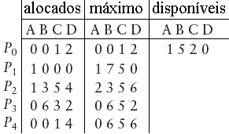
Exercício de
Revisão
(1) Qual o conteúdo da matriz necessários?
  (0 0 0 0), (0 7 5 0), (1 0 0 2), (0 0 2 0), (0 6 4 2)
(2) O sistema está em um estado seguro?
Sim; com disponíveis (1 5 2 0) é possível atender P0, P2 e P3 e os demais;
(3) Uma requisição (0 4 2 0) do processo P1 poderia ser concedida imediatamente?
Sim. O resulta disponível (1, 1, 0, 0) permite a ordenação de processos
P0, P2, P3, P4 e P1.

Slide 76
Deadlocks
Conceitos Básicos
Prevenção
Não-ocorrência
Detecção
Recuperação

Slide 77
Detecção de Deadlocks
Estratégia: se o custo de prevenir ou evitar Deadlocks é muito alto, podemos simplesmente deixar que Deadlocks ocorram e então detectá-los / corrigi-los;
O objetivo neste caso passa a ser identificar a situação de Deadlock e os processos envolvidos;
Em geral procura-se detectar a condição de espera circular, assumindo-se que as demais condições já devam existir;
Considerável sobrecarga ao sistema.

Slide 78
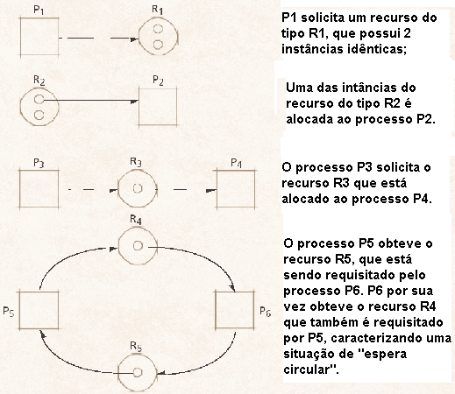
Grafos de Alocação de Recursos

Slide 79
Caso 1: Recursos Únicos
Uma maneira de detectar Deadlocks é através de redução de grafos;
Havendo apenas 1 instância de cada tipo de recurso, podem ser usados grafos wait-for obtidos a partir de grafos de alocação de recursos.

Slide 80

Grafos Wait-For

Slide 81
(cont.)
Um grafo wait-for é obtido pela remoção dos recursos do grafo de alocações e junção das arestas de requisição e alocação;
Eventuais ciclos no grafo resultante indicam Deadlock entre os processos envolvidos;
Para detectar Deadlocks desta forma, o sistema precisa executar o algoritmo de redução/detecção de ciclos continuamente.

Slide 82
Caso 2: Múltiplas Instâncias
Havendo várias instâncias de cada tipo de recurso, a detecção de Deadlocks por redução de grafos não será possível;
Neste caso, usa-se uma variação do algoritmo do Banqueiro de Dijkstra para testar cada seqüência de alocação possível e verificar se todas requisições podem ser completadas sem Deadlock.

Slide 83
Detecção de Deadlocks
Diferentemente do algoritmo do Banqueiro (que só realiza alocações seguras), os recursos são alocados conforme solicitados;
Dado um estado inicial do sistema e um conjunto de requisições aguardando atendimento, o objetivo do algoritmo é verificar se o sistema se encontra ou não em Deadlock;
Um algoritmo deste tipo seria usado para monitorar o estado do sistema, e não para decidir quais requisições atender.

Slide 84
Procedimento
Encontrar um processo com uma requisição que possa ser atendida naquele momento;
Simular o atendimento da requisição e computar o novo estado do sistema após a devolução de todos os recursos alocados;
Esta devolução se baseia na suposição de que o processo não vá requisitar mais nada;
  se requisitar, um Deadlock pode ser detectado na próxima execução;
Repetir enquanto houver verificações a fazer:
  Processos pendentes estão em Deadlock.

Slide 85
Em Pseudo-Código
(1) Cria-se dois vetores de trabalho:
  cópiaDispo[0..m-1] é criado a partir de dispo[] representando o total (simulado) de recursos de cada tipo;
  fim[0..n-1] é inicializado com false para processos que tenham alocação de recursos, ou true em caso contrário; indica se a verificação de cada processo foi concluída.

Slide 86
(cont.)
(2) Encontrar um processo p tal que:
fim[p]==false && Para todo r = 0..m-1,
requisições[p,r] <= cópiaDispo[r]
Se não houver, vá para (4).
(3) Simular o atendimento de p:
cópiaDispo[p,r] = cópiaDispo[p,r] + alocados[p,r];
fim[p]==true;
vá para (2).
(4) Se qualquer fim[0..n-1] == false, há Deadlock.

Slide 87
Exemplo
5 processos P0 a P4; 3 tipos de recursos:
A (7 instâncias), B (2 instâncias) e C (6 instâncias);
Instantâneo do sistema no instante T0:
alocados requisições disponíveis
A B C A B C A B C
P0: 0 1 0 0 0 0 0 0 0
P1: 2 0 0 2 0 2
P2: 3 0 3 0 0 0
P3: 2 1 1 1 0 0
P4: 0 0 2 0 0 2
O sistema não está em Deadlock pois a seqüência <P₀, P₂, P₃, P₄, P₁> resulta em fim[i]==true para todo processo i=0..4.

Slide 88
Exemplo: P2 Requisita (0 0 1)
alocados requisições disponíveis
A B C A B C A B C
P0: 0 1 0 0 0 0 0 0 0
P1: 2 0 0 2 0 2
P2: 3 0 3 0 0 1
P3: 2 1 1 1 0 0
P4: 0 0 2 0 0 2
O sistema está em Deadlock, pois embora seja possível retomar os recursos mantidos por P0, estes recursos (0 1 0) não são suficientes para atender nenhuma outra requisição, ocasionando um Deadlock entre P1, P2, P3 e P4.

Slide 89
Uso do Algoritmo de Detecção
Duas questões fundamentais:
  com que freqüência podem ocorrer Deadlocks no sistema ?
  quantos processos são afetados ?
Se a freqüência é alta, a execução do algoritmo tem de ser freqüente;
  custo computacional elevado;
Alternativas:
  executar a intervalos de tempo regulares;
  quando o nível de utilização do sistema cair abaixo de um limite mínimo pré-definido.

Slide 90
Deadlocks
Conceitos Básicos
Prevenção
Não-ocorrência
Detecção
Recuperação

Slide 91
Recuperação de Deadlocks
Uma vez em Deadlock, este deve ser rompido pela remoção de uma ou mais das 4 condições necessárias;
Em geral há alguma perda de trabalho realizado por um ou mais processos;
Custo ainda é relativamente baixo se comparado à sub-utilização dos recursos do sistema.

Slide 92
Dificuldades
Nem sempre está claro que estamos diante de um Deadlock:
  estaria o processo apenas dormindo ?
  ou fazendo cálculos etc ?
Em geral não é possível retirar um processo do sistema e retomá-lo mais tarde sem perda de trabalho realizado;
  totalmente inviável se o sistema for de tempo real.

Slide 93
(cont.)
Deadlocks podem envolvem centenas de processos, e um sistema pode ter centenas de Deadlocks;
  recuperar quem, e do quê ?

Slide 94
Recuperação na Prática
Recuperar traduz-se na retirada forçada (suspensão) de um ou mais processos e retomada de seus recursos;
  alguns processos “morrem” em benefício de outros.
Retirada pode ser em ordem de prioridade:
  mas se não houver ordem, o sistema terá de tomar decisões arbitrárias;
  prioridades podem entretanto estar alteradas (e.g., artificialmente altas em razão de um escalonamento de prazo prestes a esgotar).

Slide 95
Suspensão/Retomada
Não é limitada à recuperação de Deadlocks;
Pode ser aplicada ao sistema como um todo, permitindo salvar o estado do mesmo e desligar/ligar a máquina sem perdas;
  tecnologia incorporada em laptops que sofrem com fornecimento de energia;
  a ACPI (interface avançada de configuração e energia) é uma especificação de estado adormecido para gravação do conteúdo dos registradores, memória etc em meio não-volátil;
  recurso “suspender para disco” ou “hibernar” do Windows-XP.

Slide 96
Verificação/Reversão de Estado
Técnica precursora da Suspensão e retomada;
Amplamente utilizada em sistemas bancários;
Tenta preservar o máximo possível de dados de cada processo terminado por erro ou Deadlock;
Permite a retomada no último ponto verificado (i.e., o instante em que o último estado seguro do sistema foi salvo);
Em caso de erro o sistema realiza uma reversão de estado desfazendo todas as operações realizadas desde a última verificação;
SGBDs (que sofrem de múltiplos Deadlocks) adotam o conceito de transação, cujas mudanças se tornam permanentes uma vez que concluídas.

Slide 97
Retomada de Recursos
Ao invés de retirar alguns processos do sistema para resolver Deadlocks, podemos retomar alguns de seus recursos e redistribuí-los;
Qual processo e recurso será escolhido ?
O que fazer com o processo afetado ? reversão (rollback) ao último estado seguro (difícil), ou reversão total (mais onerosa) ?
Adiamento indefinido: garantir que os processos afetados não sejam sempre os mesmos (e.g., contando o nro. de rollbacks).

Slide 98
Deadlocks em Sistemas Atuais
Alguns sistemas implementam métodos básicos de tratamento de Deadlocks baseados nas 4 condições necessárias;
Outros simplesmente os ignoram;
Esta solução parece ser em geral satisfatória:
  sistemas modernos podem ter milhões de objetos reutilizados serialmente;
  tempo de detecção de Deadlocks é exponencial;
  se Deadlock for raro, é melhor ignorá-lo.

Slide 99
(cont.)
Deadlocks de aplicações do usuário podem ser ignorados;
Mas Deadlocks dentro do SO são críticos !
Sistemas como Windows fornecem suporte de depuração para desenvolvimento de drivers de dispositivos que garantem acesso aos recursos sem Deadlock;
  e.g., impedem tentativas de obter travas em rotinas recursivas ou em ordem atípica;
Em geral, a versão final (e testada) do produto omite os testes de segurança por razão de desempenho.

Slide 100
(cont.)
Deadlocks não podem ser tolerados também em sistemas de tempo real ou missão crítica;
  problema: tempo de detecção de Deadlocks;
Grandes SGBDs distribuídos (da ordem de bilhões de registros para milhões de usuários) não usam algoritmos de detecção de Deadlocks, mas o conceito de transações e verificação/reversão de estado.

Slide 101
Importância Atual
Multiprocessamento e paralelismo em expansão;
  Tratamento de Deadlocks em sistemas distribuídos é uma área de pesquisa muito ativa da ciência da computação;
Tendência dos SOs de ver dados como recursos;
  mais recursos compartilhados significa maiores chances de Deadlock;
  desempenho exigido pelas aplicações atuais é superior ao dos algoritmos de tratamento de Deadlock conhecidos;
Sistemas de computação são agora incorporados a utensílios comuns como telefones e PDAs;
  Tecnologia Soc (system on a chip) cria sistemas de poucos recursos nos quais não pode haver Deadlock, já que não há um administrador para remover processos !

Slide 102
Obrigado!

